Slide 1
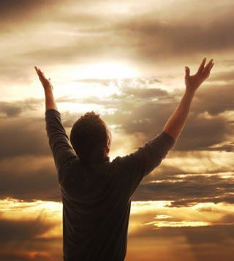
إنا.... مقبلون
02 شعبان 1438 هـ
29 أبريل 2017 م

Slide 2
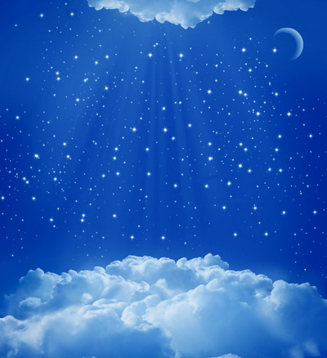
فَأَمَّا مَنْ أَعْطَىٰ وَاتَّقَىٰ (5) وَصَدَّقَ بِالْحُسْنَىٰ(6)
فَسَنُيَسِّرُهُ لِلْيُسْرَىٰ (7)
وَأَمَّا مَنْ بَخِلَ وَاسْتَغْنَىٰ (8) وَكَذَّبَ بِالْحُسْنَىٰ (9)
فَسَنُيَسِّرُهُ لِلْعُسْرَىٰ (10)

Slide 3
على باب يفتح للارتقاء.
على عطاء لا ينتهي.
على علاقة خاصة مع الله.
فرصة للتقوى على النفس.
فرصة للامتناع عما لا يرضي الله.
فرصة للترك من أجل المحبوب.

Slide 4
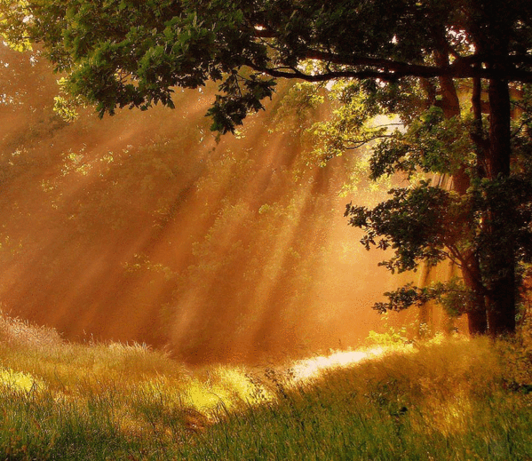
“مَنْ كَانَ يُرِيدُ الْعَاجِلَةَ عَجَّلْنَا لَهُ فِيهَا مَا نَشَاءُ لِمَنْ نُرِيدُ
ثُمَّ جَعَلْنَا لَهُ جَهَنَّمَ يَصْلَاهَا مَذْمُومًا مَدْحُورًا (18)
وَمَنْ أَرَادَ الْآخِرَةَ وَسَعَىٰ لَهَا سَعْيَهَا وَهُوَ مُؤْمِنٌ
فَأُولَٰئِكَ كَانَ سَعْيُهُمْ مَشْكُورًا (19)” الإسراء

Slide 5
الإرادة : تعلق القلب، سعيه، فكره و جهده من أجل ما تعلق به.
إرادة : الوصول إلى الله.

Slide 6
تعريف الهمة
1- لغة : ما يـهم به من الأمر ليفعل.
2- اصطلاحا : الباعث على الفعل و توصف بعلو و سفول.
3- علو الهمة : ألا تقف النفس دون الله، و ألا تتعوض عنه بشيء سواه, و لا ترضى بغيره بدلا منه.

Slide 7
البــــــــــــــاعـث

Slide 8
منازل الناس في الهمة
من يطلب المعالي بلسانه.
من لا يطلب إلا سفاسف الأمور.
من تسمو مطالبه إلى ما يحبه الله و رسوله.

Slide 9
الوســــــــــائل

Slide 10
من علامات عالي الهمة
1- الزهد في الدنيا.
2- التنافس في الصالحات.
3- التطلع إلى الكمال و الترفع عن النقص.
4- الترفع عن محقرات الأمور، نشدان معالي الأمور.
5- الأخذ بالعزائم.
6- استدراك ما فات.

Slide 11
مشروع لابد أن ينجح.
مشروع لابد أن تفوز فيه.
ماذا أعمل لأكون الأول عند الله.
كيف أسبق بخطوة.... بفعل.

Slide 12
رمضــــــــــان
عودة فعلية في علاقتك مع الله، مع الناس، مع العبادات.
استفاقة.
تجديد للطاقة، للعهود، للنظرة.
إقبال بتوبة، تعفو، بكرم و عزم.

Slide 13
حالك في رمضان
قناعات عالية.
حدد الهدف.
استغلال الطاقات.
ضع الخطة.
نظم الوقت.
اترك بصمات (الذكر، القرآن، أسماء الله الحسنى، الصلاة، الصيام، الصدقة...)

Slide 14
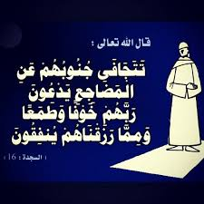
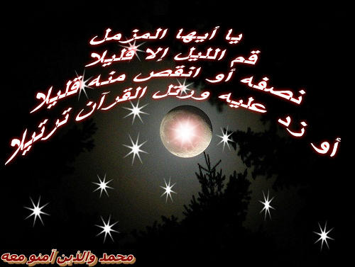

Slide 16
قال رسول الله صلى الله عليه و سلم
«إن المعونة تأتي من الله
على قدر المؤونة»

Slide 17
عمر بن الخطاب
«لا تصغرن همتكم فإني لم أر
أقعد عن المكرمات من صغر الهمم»

Slide 18
مارك
«عليك بمعالي الأمور و كرائمها،
و اتق رذائلها و ما سفا منها،
فإن الله تعالى يحب معالي
الأمور و يكره سفاسفها»

